Slide 1






Slide 2

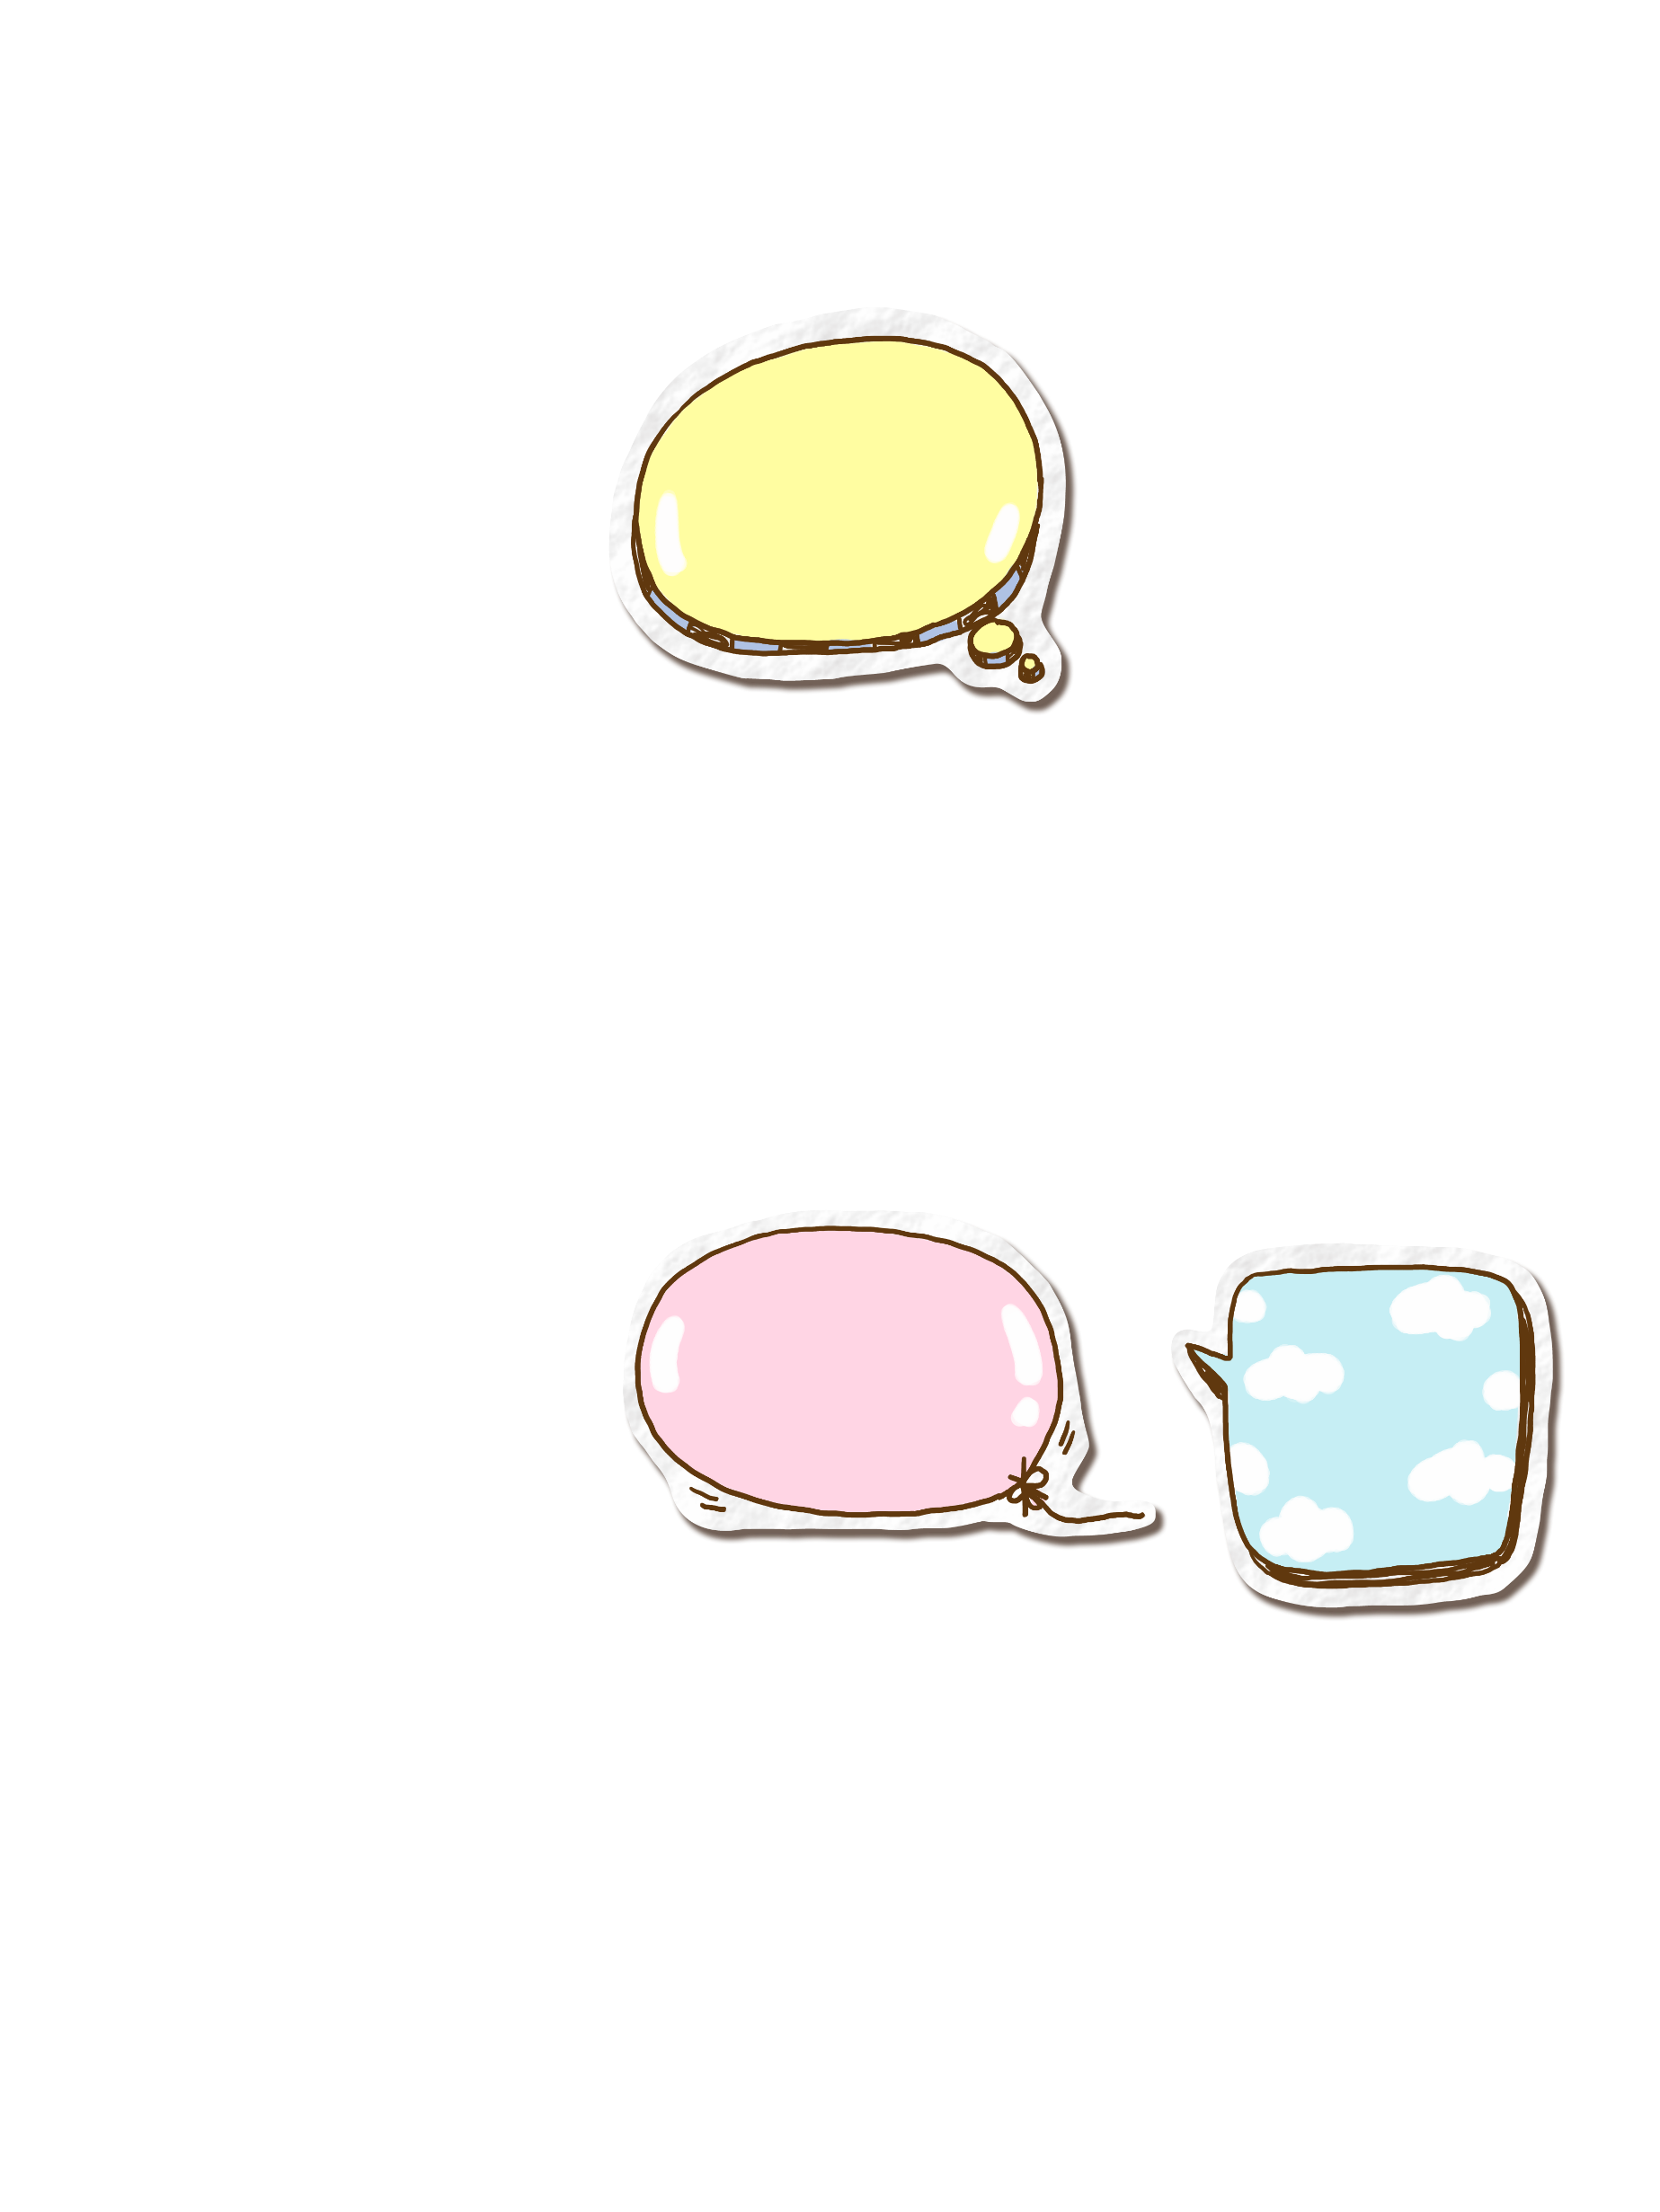


Tính chu vi hình tam giác có độ dài các cạnh là 7cm, 3cm và 15cm.
Đáp án: 25 cm

Slide 3
Tính chu vi hình tứ giác có cạnh là 6dm, 4dm, 5dm và 17dm.
Đáp án: 32dm

Slide 4



Chu vi hình chữ nhật, hình vuông
Notes:
GV gợi mở để hs tự trả lời dưới gợi ý của gv

Slide 5
Khám phá

Slide 6

Notes:
GV gợi mở để hs tự trả lời dưới gợi ý của gv

Slide 7
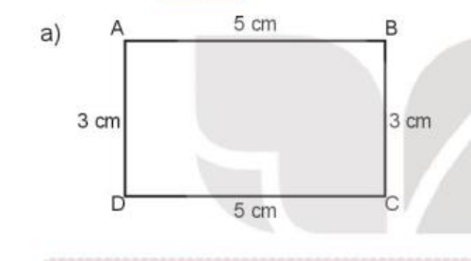
Chu vi hình chữ nhật ABCD là:
5 + 3 + 5 + 3 = 16 (cm)
Hoặc
(5 + 3) x 2 = 16 (cm)
Muốn tính chu vi hình chữ nhật ta lấy chiều dài cộng chiều rộng (cùng đơn vị đo) rồi nhân với 2.
Notes:
GV gợi mở để hs tự trả lời dưới gợi ý của gv

Slide 8
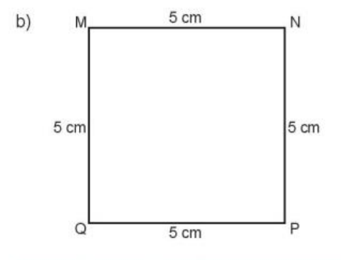
Chu vi hình vuông MNPQ là:
5 + 5 + 5 = 5 = 20 (cm)
Hoặc
5 x 4 = 20 (cm)
Muốn tính chu vi hình vuông ta lấy độ dài một cạnh nhân với 4.
Notes:
GV gợi mở để hs tự trả lời dưới gợi ý của gv

Slide 9
Muốn tính chu vi hình chữ nhật ta lấy chiều dài cộng chiều rộng (cùng đơn vị đo) rồi nhân với 2.
Muốn tính chu vi hình vuông ta lấy độ dài một cạnh nhân với 4.

Slide 10
Hoạt động

Slide 11


1
Số?
Notes:
GV gợi mở để hs tự trả lời dưới gợi ý của gv

Slide 12
32
28
40
Notes:
GV gợi mở để hs tự trả lời dưới gợi ý của gv

Slide 13

Tính chu vi hình chữ nhật có:
2
a) Chiều dài 6cm, chiều rộng 4cm.
Mẫu:
Bài giải
Chu vi hình chữ nhật là:
(6 + 4) x 2 = 20 (cm)
Đáp số: 20cm.
2 cm
Bán kính
Đường kính

Slide 14
Tính chu vi hình chữ nhật có:
2
b) Chiều dài 8m, chiều rộng 2m.
Bài giải
Chu vi hình chữ nhật là:
(8 + 2) x 2 = 20 (cm)
Đáp số: 20cm.
2 cm
Bán kính
Đường kính

Slide 15
Tính chu vi hình chữ nhật có:
2
c) Chiều dài 15dm, chiều rộng 10dm.
Bài giải
Chu vi hình chữ nhật là:
(15 + 10) x 2 = 50(dm)
Đáp số: 100dm.
2 cm
Bán kính
Đường kính

Slide 16
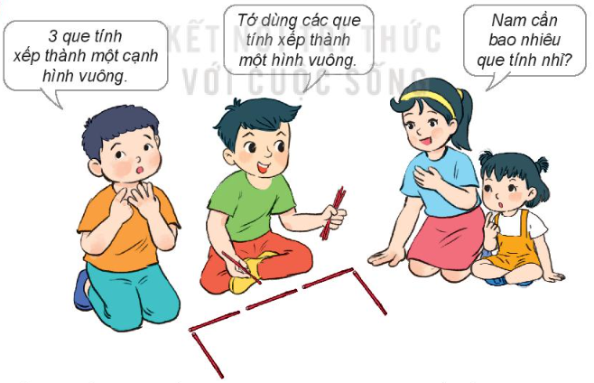
3
Đố em biết Nam cần dùng bao nhiêu que tính để sắp xếp thành một hình vuông có cạnh gồm 3 que tính như hình vẽ trên?
Notes:
GV gợi mở để hs tự trả lời dưới gợi ý của gv

Slide 17
Số que tính để xếp thành một hình vuông có cạnh gồm 3 que tính là:
3 x 4 = 12 (que tính)
Vậy Nam cần 12 que tính để xếp thành một hình vuông có cạnh gồm 3 que tính như hình vẽ trên.
Notes:
GV gợi mở để hs tự trả lời dưới gợi ý của gv

Slide 18


Slide 19







TRÒ CHƠI
Nhạc nền

Slide 20









Mảnh vườn hình chữ nhật có chiều dài 20cm, chiều rộng 8cm. Tính chu vi mảnh đất đó?
46 cm
54 cm
160 cm
56 cm
Khi đến mỗi Slide, thầy cô
nhấp chuột trái 1 lần hoặc
phím mũi tên qua phải thì câu hỏi và đáp án sẽ tự xuất hiện.
Sau khi HS đưa ra đáp án qua Camera, thầy cô nhấp vào đáp án đúng để xác nhận đáp án.
Để chuyển sang câu hỏi tiếp theo, thầy cô nhấp phím mũi tên qua phải 2 lần hoặc
nhấp chuột trái 2 lần.

Slide 21
Một miếng bìa hình vuông có cạnh là 8cm. Tính chu vi miếng bìa đó?
32cm
64cm
24cm
16cm
Khi đến mỗi Slide, thầy cô
nhấp chuột trái 1 lần hoặc
phím mũi tên qua phải thì câu hỏi và đáp án sẽ tự xuất hiện.
Sau khi HS đưa ra đáp án qua Camera, thầy cô nhấp vào đáp án đúng để xác nhận đáp án.
Để chuyển sang câu hỏi tiếp theo, thầy cô nhấp phím mũi tên qua phải 2 lần hoặc
nhấp chuột trái 2 lần.

Slide 22
Hộp bút hình chữ nhật có chiều rộng 4cm, chiều dài 12cm. Tính chu vi hộp bút đó?
16cm
32cm
48cm
36cm
Khi đến mỗi Slide, thầy cô
nhấp chuột trái 1 lần hoặc
phím mũi tên qua phải thì câu hỏi và đáp án sẽ tự xuất hiện.
Sau khi HS đưa ra đáp án qua Camera, thầy cô nhấp vào đáp án đúng để xác nhận đáp án.
Để chuyển sang câu hỏi tiếp theo, thầy cô nhấp phím mũi tên qua phải 2 lần hoặc
nhấp chuột trái 2 lần.

Slide 23
Một hình chữ nhật có chu vi bằng 160m, chiều dài là 50m. Chiều rộng hình chữ nhật là bao nhiêu?
110m
210m
30m
70m
Khi đến mỗi Slide, thầy cô
nhấp chuột trái 1 lần hoặc
phím mũi tên qua phải thì câu hỏi và đáp án sẽ tự xuất hiện.
Sau khi HS đưa ra đáp án qua Camera, thầy cô nhấp vào đáp án đúng để xác nhận đáp án.
Để chuyển sang câu hỏi tiếp theo, thầy cô nhấp phím mũi tên qua phải 2 lần hoặc
nhấp chuột trái 2 lần.

Slide 24

CẢM ƠN CÁC BẠN
ĐÃ GIẢI CỨU CHÚNG TỚ!

Slide 25


Slide 26


Chuẩn bị bài sau: Ôn tập phép cộng, phép trừ trong phạm vi 1000 (T2) trang 10
Notes:
HS sử dụng đoạn dây đã chuẩn bị để tạo hình ảnh “thẳng, cong”

Slide 27


